Slide 1
Hochschul-Lehrunterlagen für SIMATIC PCS 7
Siemens Automation Cooperates with Education | 09/2015

Slide 2
PCS 7 Lehrunterlagen Inhaltsverzeichnis
MODUL 1 + MODUL 2
P01-01 Prozessbeschreibung
P01-02 und P01-03 Strukturierung
P01-04 bis P01-08 Basisautomatisierung
P02-01 bis P02-03 Höhere leittechnische Funktionen
MODUL 3
P03-01 Erweiterte Bediengestaltung
P03-02 Vertikale Integration mit OPC
P03-03 Batchsteuerung mit Rezepten
Notes:
2

Slide 3
PCS 7 Lehrunterlagen Modulübersicht
Überblick über die Module
Prozess
P01-01 Prozessbeschreibung
Struktur
P01-02 Hardwarekonfiguration
P01-03 Technologische Hierarchie
Modul 1
Basisautomatisierung
P01-04 Einzelsteuerfunktion
Modul 3
P01-05 Anlagensicherung
P01-06 Regelung
P01-07 Massenbearbeitung
P01-08 Ablaufsteuerung
Erweitertes Prozessengineering
P03-01 Erweiterte Bediengestaltung
P03-02 Vertikale Integration mit OPC
P03-03 Batchsteuerung
Höhere leittechnische Funktionen
P02-01 Grafikgenererierung
P02-02 Alarm-engineering
P02-03 Archivierung und Trendreporting
Modul 2
Notes:
3

Slide 4
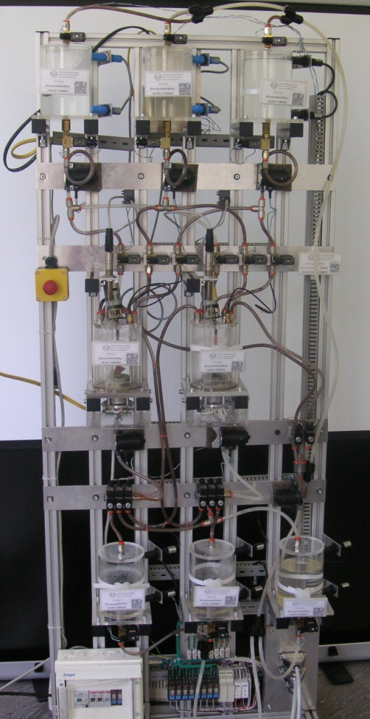
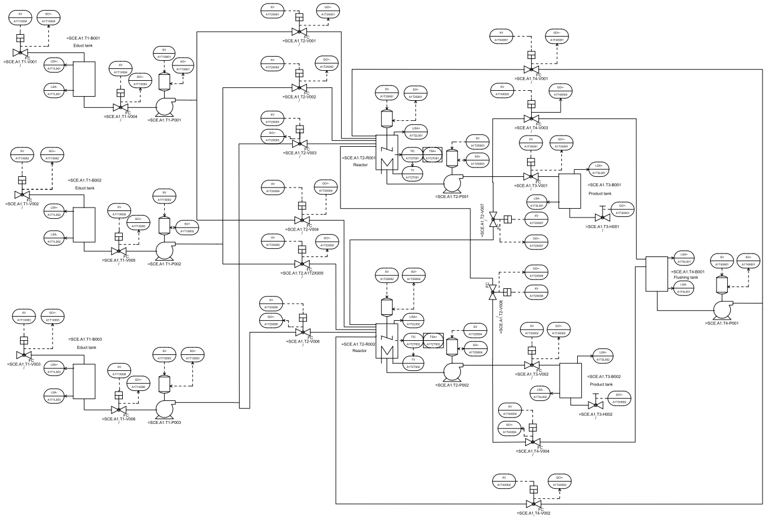
PCS 7 Lehrunterlagen Modul 1 P01-01 Prozessbeschreibung
R&I Fließbild der Laboranlage
Produktspeicher
Spülen
Reaktoren
Eduktspeicher
Notes:
4

Slide 5
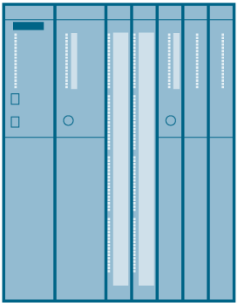
PCS 7 Lehrunterlagen Modul 1 P01-02 Hardwarekonfiguration
Hardwarekonfiguration der Laboranlage
AS1
PS
CPU (mit PROFIBUS)
ET 200M (mit PROFIBUS)
7x DI
3x DO
1x AI
1x AO
CP (mit Ethernet)
OS
PC (mit Ethernet)
PC-Station als ES und OS mit PCS7-Software und WinCC zur Visualisierung
Ethernet- Verbindung
S7-Station als AS (hier CPU414-3DP)
PROFIBUS-DP
ET 200M zur E-/A-Kopplung
Notes:
5

Slide 6
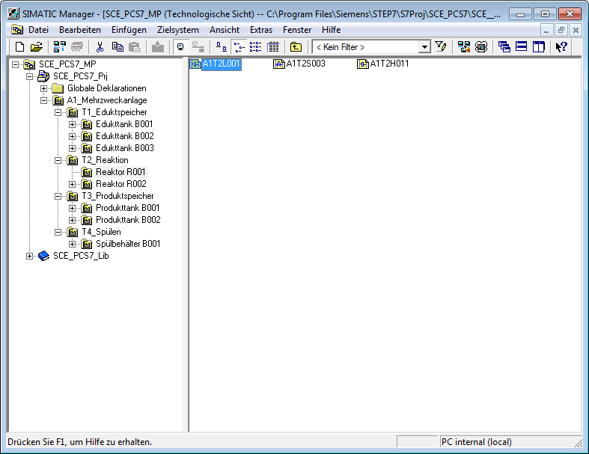
PCS 7 Lehrunterlagen Modul 1 P01-03 Technologische Hierarchie
Technologische Hierarchie und die Auswirkung auf die Visualisierung
A1_Mehrzeck-anlage
OS-Bereich
T1_Edukt- speicher
T2_Reaktion
T3_Produkt- speicher
T4_Spülen
Edukttank B001
Edukttank B002
Edukttank B003
Reaktor R001
Reaktor R002
Produkttank B001
Produkttank B002
Spülbehälter B001
Bedienbilder
Notes:
6

Slide 7
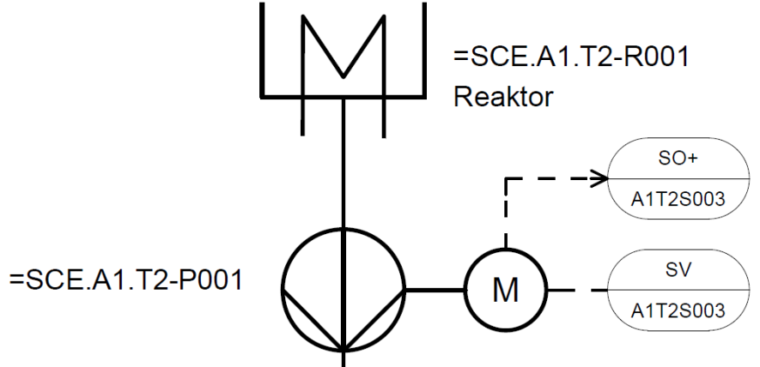
PCS 7 Lehrunterlagen Modul 1 P01-04 Einzelsteuerfunktionen
Implementierung einer Pumpe der Laboranlage
Pumpe SCE.A1.T2-P001 zum Ablassen des Reaktorinhaltes
Pumpe wird von einem Motor angetrieben
Motor hat folgende Signale:
Signal zum Ansteuern
Signal zur Laufrückmeldung
Template aus PCS 7 AP Library
MotorLean
Symbol | Adresse | Datentyp | Symbolkommentar
A1.T2.A1T2S003.SO+.O+ | E 1.3 | BOOL | Pumpe Ablass Reaktor R001 Rückmeldung ein
A1.T2.A1T2S003.SV.C | A 3.4 | BOOL | Pumpe Ablass Reaktor R001 Stellsignal
Notes:
7

Slide 8
PCS 7 Lehrunterlagen Modul 1 P01-05 Anlagensicherung
Entwurf der Verriegelung für die Pumpe der Laboranlage
Pumpe darf nur eingeschaltet werden, wenn der Hauptschalter der Anlage eingeschaltet und der NOTAUS-Schalter entriegelt ist
Pumpe darf keine Luft ansaugen, d.h. im Reaktor müssen mindesten 50 ml sein
Pumpe darf nicht gegen geschlossene Ventile arbeiten, d.h. 1 Ventil muss geöffnet sein
Symbol | Adresse | Datentyp | Symbolkommentar
A1.A1H001.HS+-.START | E 0.0 | BOOL | Mehrzweckanlage einschalten
A1.A1H002.HS+-.OFF | E 0.1 | BOOL | NOTAUS aktivieren
A1.T2.A1T2L001.LISA+.M | EW 72 | WORD | Füllstandistwert Reaktor R001
A1.T2.A1T2X007.GO+-.O+ | E 66.3 | BOOL | Auf/Zu-Ventil … Rückmeldung
A1.T3.A1T3X001.GO+-.O+ | E 67.4 | BOOL | Auf/Zu-Ventil … Rückmeldung
A1.T4.A1T4X003.GO+-.O+ | E 68.2 | BOOL | Auf/Zu-Ventil … Rückmeldung
Notes:
8

Slide 9
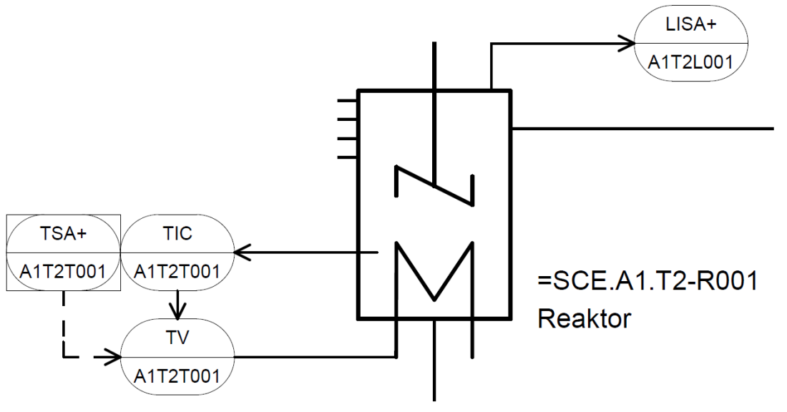
PCS 7 Lehrunterlagen Modul 1 P01-06 Regelung, weitere Steuerfunktionen
Temperaturregelung der Laboranlage
Regelkreis
Prozess-/Regelgröße ist A1.T2.A1T2T001.TIC.M
Stellwert ist A1.T2.A1T2T001.TV.S
Sollwert wird
Vom Rezept bestimmt
Von Hand bestimmt
Verriegelt
Verriegelungsbedingungen
Mindestfüllstand im Reaktor muss 200 ml betragen
Temperatur darf maximal 60°C betragen
Notes:
9

Slide 10
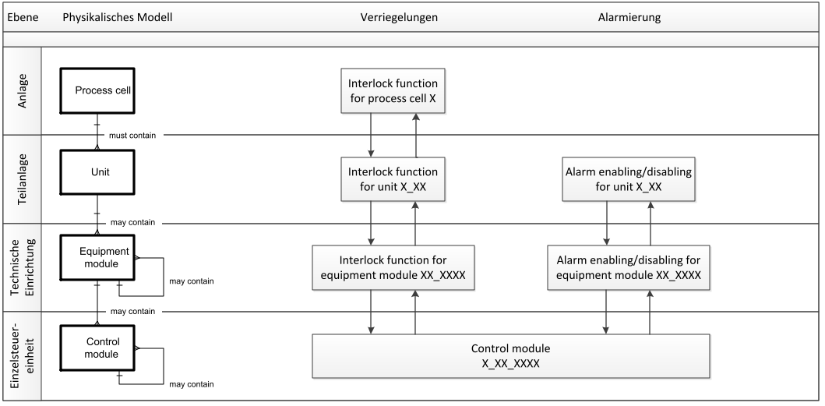
PCS 7 Lehrunterlagen Modul 1 P01-07 Massenbearbeitung
Messstellentyp und Musterlösung der Laboranlage
Ähnlicher Einzelsteuereinheiten
Pumpen
A1T1P001 .. A1T1P003
A1T2P001 und A1T2P002
Ventile
A1T1V001 .. A1T1V006
...
Ähnlicher technischer Einrichtungen
Behälter
A1T1B001, A1T1B002 und A1T1B003
A1T2R001 und A1T2R002
A1T3B001 und A1T3B002
Ebene
Physikalisches Modell
Verriegelungen
Alarmierung
Anlage
sehr individuell
Teilanlage
Technische Einrichtung
Einzel- steuer- einheit
teilweise kopierbar
typisierbar
Notes:
10

Slide 11
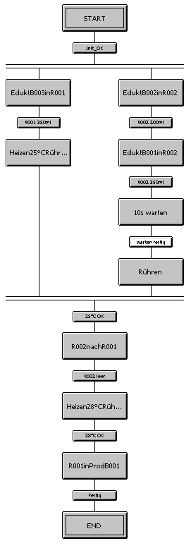
PCS 7 Lehrunterlagen Modul 1 P01-08 Ablaufsteuerungen
Rezept der Laboranlage
Zuerst sollen 350 ml aus Edukttank A1.T1.B003 in Reaktor A1.T2.R001 und gleichzeitig 200 ml aus Edukttank A1.T1.B002 in Reaktor A1.T2.R002 abgelassen werden
Ist das Füllen von Reaktor A1.T2.R001 beendet, so ist die eingefüllte Flüssigkeit bei eingeschaltetem Rührer auf 25 °C zu erwärmen.
Ist das Füllen von Reaktor A1.T2.R002 beendet, so sollen 150 ml aus Edukttank A1.T1-B001 in Reaktor A1.T2.R002 dazu dosiert werden. Ist dies abgeschlossen, so soll 10 s später der Rührer des Reaktors A1.T2.R002 eingeschaltet werden.
Hat die Temperatur der Flüssigkeit in Reaktor A1.T2.R001 25 °C erreicht, so soll das Gemisch aus Reaktor A1.T2.R002 in Reaktor A1.T2-R001 gepumpt werden.
Das Gemisch im Reaktor A1.T2.R001 soll nun auf 28 °C erwärmt werden und anschließend in den Produkttank A1.T3.B001 abgelassen werden.
Notes:
11

Slide 12
PCS 7 Lehrunterlagen Modul 2 P02-01 Grafikgenerierung
Grafik der Laboranlage
Hierarchie soll die Ebenen 1 und 2 umfassen
Übersichtsbild
Anzeige aller Teilanlagen
Anzeige der wichtigsten Information
Abstrakt
Bereichsbild
Darstellung einer Teilanlage
Darstellung der Bildbausteinsymbole von Motoren und Ventilen
Darstellung in Anlehnung an das R&I-Fließbild
Notes:
12

Slide 13
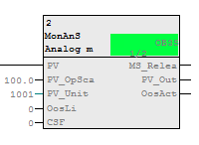
PCS 7 Lehrunterlagen Modul 2 P02-02 Alarm-Engineering
Alarme für die Laboranlage
Überwachung des Füllstands
Überwachung der Temperatur
Nutzung des Bausteins MonAnS (FB 1912) aus dem Ordner Monitor der PCS 7 Advanced Process Library V8.1
Überwachung eines Messwertes (Analogsignal)
Einstellbare Parameter
Warngrenze (oben/unten)
Alarmgrenze (oben/unten)
Darstellung des Bildbausteinsymbols
In Teilanlage T2_Reaktion
Platzieren und Übersetzen
Notes:
13
To Do

Slide 14
PCS 7 Lehrunterlagen Modul 2 P02-03 Archivierung und Trendreporting
Archivierung auf dem OS-Server
Archivierung auf OS-Server = Kurzzeitarchivierung
Prozesswerte
Langsamer Zyklus Tag logging slow
Schneller Zyklus Tag logging fast
Meldungen/Ereignisse Alarm logging
Aufbau der Archive (Tag logging slow, Tag logging fast, Alarm logging)
Umlaufarchiv bestehend aus Segmenten
30 Byte/Wert
Speicherplatz auf dem OS-Server
max. 30 Byte/Wert
200 bis 400 Byte/Meldung
aktuelles Segment
beschriebene Segmente
Notes:
14

Slide 15
PCS 7 Lehrunterlagen Modul 3 P03-01 Erweiterte Bediengestaltung
Lernziele
Theorie
Hierarchische Ebenen von Fließbildern
Kurven zur Erweiterung der detaillierten Darstellung
ActiveX Controls und Anwenderobjekte
Schritt-für-Schritt-Anleitung
Umstrukturierung der Technologischen Hierarchie
Erstellen von Anwenderobjekten (User Defined Object kurz: UDO)
Erweiterung der Detailbilder um ActiveX Controls
Notes:
15

Slide 16
PCS 7 Lehrunterlagen Modul 3 P03-01 Erweiterte Bediengestaltung
Hierarchische Ebenen von Fließbildern
Ebenen von Fließbildern
Anlagenbild
Bereichsbild
Teilanlagenbild/Gruppenbild
Detailbild
Obere Ebenen (Anlagenbild, Bereichsbild)
Übersicht über den Zustand der Anlage/des Bereichs
Direkte Anwahl eines Bereichs möglich
Untere Ebenen (Teilanlagenbild/Gruppenbild, Detailbild)
Darstellung von Zusammenhängen und detaillierten Informationen
Zusätzlicher Einsatz von gefilterten Alarmlisten und angepassten Kurven
Mehrzweckanlage
Eduktspeicher
Reaktion
Produkt-speicher
Spülen
Behälter 1
Behälter 2
Behälter 3
Reaktor 1
Reaktor 2
Behälter 1
Behälter 2
Behälter 1
Notes:
16

Slide 17
PCS 7 Lehrunterlagen Modul 3 P03-01 Erweiterte Bediengestaltung
Kurven zur Erweiterung der detaillierten Darstellung
Kurven = Darstellung des Zeitverlaufs eines Prozesswertes
Je nach Zeithorizont können unterschiedliche Aufgaben realisiert werden
Historie = Vergangenheit ohne Gegenwart dient z.B. der Störfallanalyse und Optimierung der Prozessführung
Vorgeschichte = Gegenwart mit jüngerer Vergangenheit dient der Trendanalyse und ist die am häufigsten genutzte Darstellung
Prädiktoranzeige = jüngste Vergangenheit, Gegenwart und Zukunft dient der Vorhersage eines Prozesswertes und soll dem Bediener ein frühzeitiges Eingreifen ermöglichen
Vorteile von Kurven
Komprimierte und unmittelbar verständliche Form zur Darstellung vieler Merkmale eines Prozesswertes z.B. markante Änderungen des Verlauf, Gradienten, Abhängigkeiten, Extremwerte, Schwankungsbreiten, Abweichungen vom Sollwert, Frequenz
Notes:
17

Slide 18
PCS 7 Lehrunterlagen Modul 3 P03-01 Erweiterte Bediengestaltung
ActiveX Controls und Anwenderobjekte
ActiveX Control (liefern auf Detailebene zusätzliche Informationen)
Online Trend Control, Function Trend Control (Darstellung von Prozesswerten in Diagrammen, Definition der darzustellenden Prozesswerte)
Online Table Control (Darstellung von Prozesswerten in Tabellen)
Alarm Control (Darstellung von Meldungen und Ereignissen in Listen, Filterung nach Kriterien wie Herkunft)
Anwenderobjekt (User Defined Object)
Zusammenfassen von Einzelobjekten zu einem Objekt
Reduzierung der Parameter aller Objekte auf definierte Parameter des Objektes
Ablage in Bibliothek zur Wiederverwendung
Erhöhung der Performance bei C-Aktionen zur Dynamisierung
Notes:
18

Slide 19
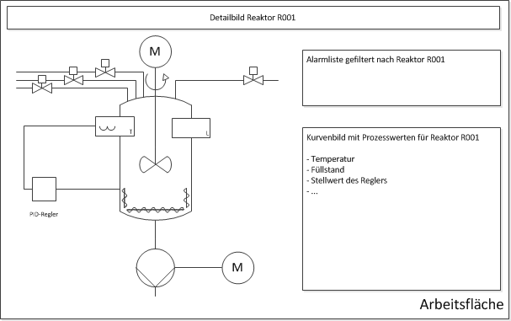
PCS 7 Lehrunterlagen Modul 3 P03-01 Erweiterte Bediengestaltung
Gestaltung eines Detailbildes
Alarm Control
Online Trend Control
Anwenderobjekt
Notes:
19

Slide 20
PCS 7 Lehrunterlagen Modul 3 P03-02 Vertikale Integration mit OPC
Lernziele
Theorie
Integration von Automatisierungssystemen unterschiedlichster Hersteller an übergeordnete Programme der Betriebsleitebene
Grundlagen zum Aufbau und zur Funktionsweise von OPC
Integration mittels PCS 7
Schritt-für-Schritt-Anleitung
Konfigurieren des PCS7 Projektes
Parametrieren des OPC Servers
Einlese der OPC Variablen in Office Anwendung
Notes:
20

Slide 21
PCS 7 Lehrunterlagen Modul 3 P03-02 Vertikale Integration mit OPC
Überblick
OPC (OLE for Process Control) bietet standardisierte, offene und herstellerunabhängige Software-Schnittstelle
Basiert auf der OLE/COM-Technologie von Microsoft
PC-Station mit OpenPCS 7 können Daten mit externen Systemen austauschen
Aus Sicht höherer Programmiersprachen (C++ , Visual) ist OPC eine Brücke zu Prozess- und Gerätedaten der Automatisierungssysteme
Auf Seite der Gerätehersteller ist Entwicklung eines OPC-Servers erforderlich anstelle spezieller Treiber
PC mit Client- Applikation
Internet/Intranet
OS-Client
PC mit Client- Applikation
Open PCS 7 Station (+ OS-Client)
Terminalbus Industrial Ethernet
OS-Server
redundante OS-Server
Anlagenbus Industrial Ethernet
Automatisierungs- system
Automatisierungs- system
Notes:
21

Slide 22
PCS 7 Lehrunterlagen Modul 3 P03-02 Vertikale Integration mit OPC
Client-Server Prinzip
OPC Kommunikation basiert auf dem Client-Server-Prinzip
OPC-Server: Komponente, die auf Veranlassung eines OPC-Clients Daten anbieten
Ist nach unten am Automatisierungssystem angeschlossen
OPC-Clients nutzen OPC-Server als Datenquelle
Meist ein zu konfigurierender Bestandteil eines Anwenderprogramms
OPC-Client z.B. für Excel Applikation
Initiiert OPC-Kommunikation
Lese-/Schreibanforderungen für Prozesswerte
OPC-Client
OPC-Server
Führt Client-Anforderungen aus
Liest zyklisch die Prozessvariablen
Überwacht Prozessvariablen auf Wertänderungen
OPC-Server
Automatisierungsgerät
SPS (Prozesswerte)
Notes:
22

Slide 23
PCS 7 Lehrunterlagen Modul 3 P03-02 Vertikale Integration mit OPC
OPC Spezifikation
OPC Data Access (OPC DA): Spezifikation für Zugriff auf Prozessdaten über Variablen
Wert einer oder mehrerer Prozessvariablen lesen, ändern (überschreiben), überwachen oder Änderungen melden
Hierarchische Klassenmodell von Data Access
OPC-Group strukturiert Prozessvariablen
OPC-Item repräsentiert Prozessvariablen
Angebotenen Variablen:
Prozessvariablen (Mess- und Steuergrößen von Ein-/Ausgabegeräten)
Steuervariablen (löst Zusatzdienste aus, z.B. Übertragung von Passwörtern)
Informationsvariablen (Auskunft über Zustand von Verbindungen, Geräten usw.)
OPCServer
OPC-Group(s)
OPC-Group(s)
OPC-Group(s)
OPC-Item(s)
OPC-Item(s)
OPC-Item(s)
Notes:
23

Slide 24
PCS 7 Lehrunterlagen Modul 3 P03-02 Vertikale Integration mit OPC
OPC Spezifikation
OPC extensible Markup Language DA (OPC-XML DA): Standard zur Kommunikation mit einem plattformunabhängigen Protokoll über das Internet
Basiert auf HTTP und SOAP
Funktionsumfang an OPC Data Access angelehnt
OPC Alarms & Events (OPC A&E): zusätzliche Spezifikation zur Übertragung von Prozessalarmen und Ereignissen
Drei Arten von Ereignissen
Bedingte Ereignisse (Condition related Events)
Protokollierereignisse (Tracking Events)
Einfache Ereignisse (Simple Events)
Webdienst Consumer (SOAP Client)
Webdienst Server (SOAP Client)
Firewall
SOAP Request
SOAP Response
Internet
Notes:
24

Slide 25
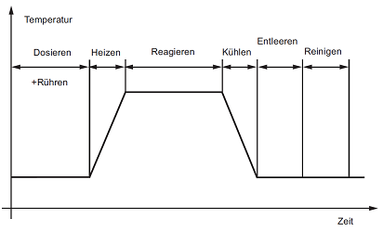
PCS 7 Lehrunterlagen Modul 3 P03-03 Batchsteuerung mit Rezepten
Lernziele
Theorie
Modellierung eines verfahrenstechnischen Chargenprozesses
Rezeptsteuerung zur Herstellung von Chargenprodukten
Definition der Verfahrensschritte
Schritt-für-Schritt-Anleitung
Einrichten einer ISA-S88 Hierarchie
Vorbereiten des PCS7 Projektes mit vorgefertigten SFC-Typen
Einrichten eines Projektes im BATCH Control Center
Notes:
25

Slide 26
PCS 7 Lehrunterlagen Modul 3 P03-03 Batchsteuerung mit Rezepten
Hierarchische Modellierung
Beherrschung der Komplexität eines Chargenprozesses durch hierarchische Struktur
Prozedur
Eine Prozedur definiert einen Prozess, der aus einem geordneten Satz eines oder mehrerer Prozessabschnitte besteht
Prozess- schritt
Prozess- schritt
Prozess- schritt
Prozess- abschnitt
Ein Prozessabschnitt besteht aus einem geordneten Satz eines oder mehrerer Prozessoperationen
Prozess- schritt
Prozess- schritt
Prozess- schritt
Prozess- operation
Eine Prozessoperation besteht aus einem geordneten Satz eines oder mehrerer Prozessschritte
Prozess- schritt
Prozess- schritt
Prozess- schritt
Prozess- schritt
Notes:
26

Slide 27
PCS 7 Lehrunterlagen Modul 3 P03-03 Batchsteuerung mit Rezepten
Konzepte der chargenorientierten Fahrweise
Voraussetzung ist Basisautomatisierung (→ Modul Basisautomatisierung)
Prozedursteuerung bestimmt das einrichtungsorientierte Aktionen in einer geordneten Folge stattfinden
Prozedur ist höchste Stufe in der Hierarchie und legt die Strategie fest
Teilprozedur besteht aus Operationen für zusammenhängende Produktionssequenz
Operation ist Menge von Funktionen und bewirkt Überführung der Stoffe von einem Zustand in einen anderen
Funktion ist kleinstes Element einer Prozedursteuerung
Prozedur
Produziere PVC
besteht aus einer geordneten Menge von
Teilprozedur
Polymerisiere Vinylchlorid-Monomer
Gewinne Vinylchlorid-Rest zurück Trockne PVC
besteht aus einer geordneten Menge von
Vorbereitung: Rektor evakuieren und Reaktorwände mit Antibelag beschichten
Füllen: Destilliertes Wasser u. Lösemittel
Reaktion: VCM und Katalysator zugeben, heizen und Absinken des Drucks abwarten
Operation
besteht aus einer geordneten Menge von
Funktion
Vinylchlorid-Monomer zugeben
Katalysator zugeben Heizen
Notes:
27

Slide 28
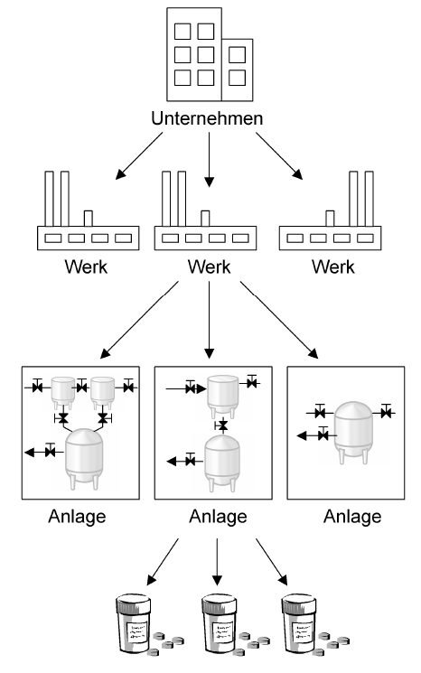
PCS 7 Lehrunterlagen Modul 3 P03-03 Batchsteuerung mit Rezepten
Rezepte und Rezepttypen
Unternehmensweite einheitliche Rezepturen und standortbedingte Unterschiede erfordern
Abstrakte Definition unabhängig von konkreter Anlage
Einfache Anpassung auf die konkreten Einrichtungen
Verfahrensrezept ist ein Rezept auf Unternehmensebene
Werksrezept Kombination von werksspezifischer Information und Verfahrensrezept
Grundrezept ist Rezeptstufe auf einer Anlage oder eine Gruppe von Einrichtungen einer Anlage
Steuerrezept entsteht als Kopie für bestimmte Version des Grundrezeptes
Wird entsprechend Dispositionsplanung und Ausführung verändert um spezifisch für eine einzelne Charge zu sein
Notes:
28

Slide 29
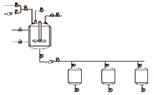
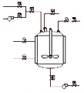
PCS 7 Lehrunterlagen Modul 3 P03-03 Batchsteuerung mit Rezepten
Physisches Modell
Anlage ist die Zusammenfassung aller Einrichtungen für die Herstellung einer Charge
Teilanlage setzt sich aus Technischen Einrichtungen und Einzelsteuereinheiten zusammen z.B. einem Rührkessel oder Reaktor
Technische Einrichtung kann aus Einzelsteuereinheiten und untergeordnete technischen Einrichtungen bestehen z.B. einem Filter
Einzelsteuereinheit ist Zusammenfassung von Messeinrichtungen, Stellgliedern und anderen Einzelsteuereinheiten sowie der zugehörigen Verarbeitungseinrichtung
Vielzweckbetreib
Anlage
kann enthalten
Teilanlage
Reaktionsanlage
kann enthalten
Technische Einrichtung
kann enthalten
kann enthalten
Einzelsteuer- einheit
kann enthalten
Notes:
29

Slide 30
PCS 7 Lehrunterlagen Nutzen
Theoretische und praktische Einführung in das prozessleittechnische Engineering einer verfahrenstechnischen Anlage – allgemein und mit PCS 7 auf Hochschulniveau
Geführte Realisierung anhand der vorliegenden Projekte oder Umsetzung eigener Entwürfe möglich
Test der Realisierung an einer simulierten Anlage

Slide 31
PCS 7 Lehrunterlagen Ausblick
Einsatz der Unterlagen in der Lehre
Als Vorlesung (= Theorie) mit Übung (= Übungsaufgaben) zum Entwurf einer Lösung und zur Implementierung des Entwurfes in PCS 7
Als Praktikum (= Übungsaufgaben) zum Entwurf einer Lösung und zur Implementierung des Entwurfes in PCS 7
oder
Zum Selbststudium – um Projekte mit PCS 7 realisieren zu können

Slide 32
Vielen Dank für Ihre Aufmerksamkeit!
Siemens Automation Cooperates with Education
siemens.de/sce

